Slide 1
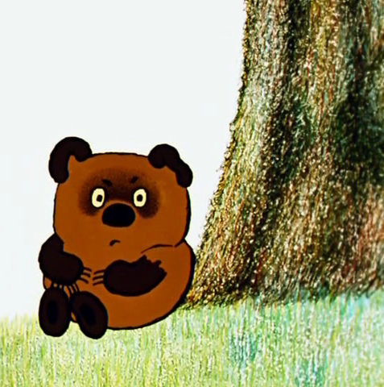
Бессоюзное сложное предложение
Систематизация изученного

Slide 2
Работа со схемами
Предложите четыре варианта знаков препинания
[ ] [ ].
[ ] , [ ]. [ ] ; [ ]. [ ] : [ ]. [ ] – [ ].
Составьте по три предложения
1 вариант – с двоеточием
2 вариант – с тире

Slide 3
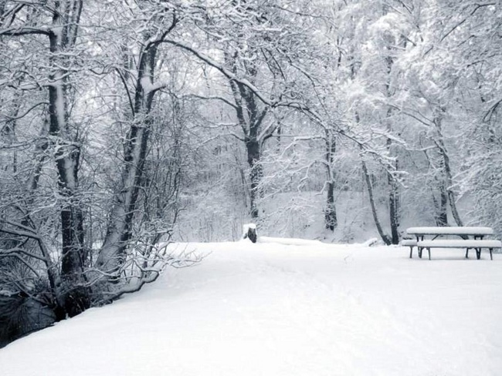
Продолжите предложения , образуя бессоюзные сложные предложения.
Нас охватило чувство страха… (причина).
Я давно написал другу письмо… (противопоставление).
Раздался удар грома … (быстрая смена событий).
Здесь нельзя проехать … (причина).
Из данных простых предложений составьте три сложных (ССП, СПП, БСП).
Ночью выпал первый снег.
Всё вокруг побелело.

Slide 4
Тестовые задания
1. Объясните, почему стоит двоеточие в бессоюзном сложном предложении:
Люди разделяются на два рода: одни прежде думают, а потом говорят и делают, а другие прежде говорят и делают, а потом думают.
1) Второе предложение указывает причину того, о чём говорится в первом.
2) Второе предложение поясняет первое, т.е. раскрывает его содержание.
3) Второе предложение дополняет один из членов первого предложения.

Slide 5
Тестовые задания
2. Укажите, почему стоит тире в бессоюзном сложном предложении
Пробовал бежать – ноги от страха не двигались.
1) Содержание одного предложения противопоставлено содержанию другого.
2) Предложения рисуют быструю смену событий.
3) Второе предложение заключает в себе вывод, следствие из того, о чем говорится в первом предложении.

Slide 6
Тестовые задания
3. Объясните, почему стоит двоеточие в бессоюзном сложном предложении:
Перебрав по пальцам знакомые села, я обнаружил: они все стояли на реке.
1) Второе предложение указывает причину того, о чём говорится в первом.
2) Второе предложение поясняет первое, т.е. раскрывает его содержание.
3) Второе предложение распространяет один из членов первого предложения.

Slide 7
Тестовые задания
4. Объясните, почему стоит тире в бессоюзном сложном предложении:
Для рыбы нужна чистая вода – будем охранять наши водоёмы.
1) Содержание одного предложения противопоставлено содержанию другого.
2) Предложения рисуют быструю смену событий.
3) Второе предложение заключает в себе вывод, следствие из того, о чем говорится в первом предложении.

Slide 8
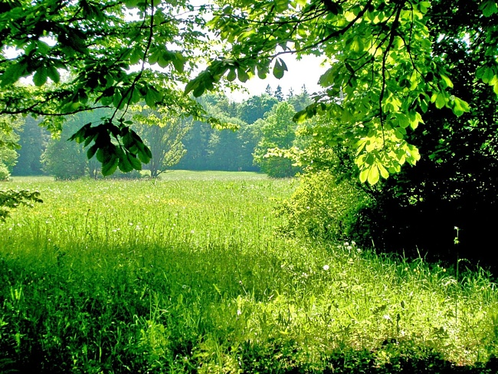
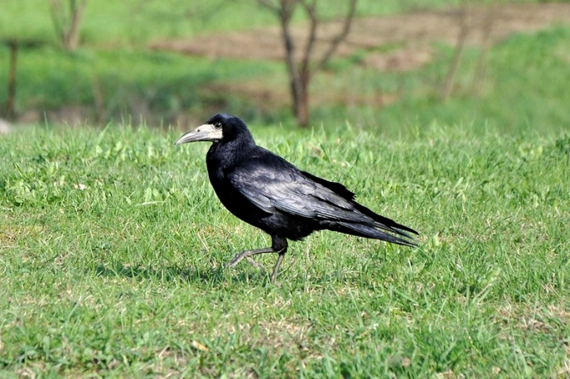
Запишите, расставляя знаки препинания
Какой темой объединены эти предложения?
Придумайте свои БСП на ту же тему:
одно - с двоеточием, одно - с тире
Солнце дымное встает будет день горячий.
Темный лес хорош (?) в солнечный день тут и прохлада и чудеса световые.
Люди знали где(то) очень далеко от них идет весна.
Увид…л грача весну встречай.
Было пасмурно дул ветер.

Slide 9
Классифицируйте предложения по следующим группам:
Простые _______________________________________
Сложносочиненные _____________________________
Сложноподчиненные ____________________________
Сложные бессоюзные ____________________________
Не спится няня здесь так душно.
Поля и луг обращенные росою и туманом в бесконечные озёра мало-помалу исчезли во мгле ночи звезды острым своим блеском отражались в реке.
Обоз целый день простоял у реки и тронулся с места когда садилось солнце.
Каждый цветок был похож на настоящий знакомый мне мак и от них пахло весной.
Ветер дул с моря и город обдавал запахом водорослей.
До войны в нашем колхозе был такой обычай косцам в луга носили завтрак.
Несмотря на теплые и даже жаркие дни в августе обычно заметны приметы наступления осени.

Slide 10
Самостоятельная работа
Перестройте сложные союзные
предложения в бессоюзные
Любите книгу, так как она откроет вам много интересного.
Я повторил приглашение, но он ничего не ответил.
Было решено отправиться пораньше, и мы встали чуть свет.
Я подошёл к окну и увидел, что ночью снег запорошил весь сад.

Slide 11
Самостоятельная работа
Укажите номера предложений, в которых ставится:
а) двоеточие б) тире в) запятая
1) Его седоватая бородка вздрагивала губы кривились.
2) Я постучал громче дверь никто не открыл.
3) Мне сразу стало ясно в компании кто-то побывал.
4) Я опоздал на занятия трамваи не ходили.
5) Трамваи не ходили я опоздал на занятия.
6) Я выглянул в окно и увидел вся улица запружена народом. 7) Ваза разбилась теперь цветы некуда поставить.
8) Он знал спать нельзя.
9) Было пасмурно дул ветер.

Slide 12
Самостоятельная работа
Спишите предложения, расставьте знаки препинания
Хочеш(?) есть калачи (не)сиди на печи.
Тьма света (не)любит зло доброго (не)терп...т.
Хочеш(?) достич(?) цели (не)отступай перед трудностями.
Важно только одно любить народ родину служить им сердцем и душою.

Slide 13
Домашнее задание
Подготовиться к к/д:
§§30-33 (повторить)
упр. 260

